Slide 1
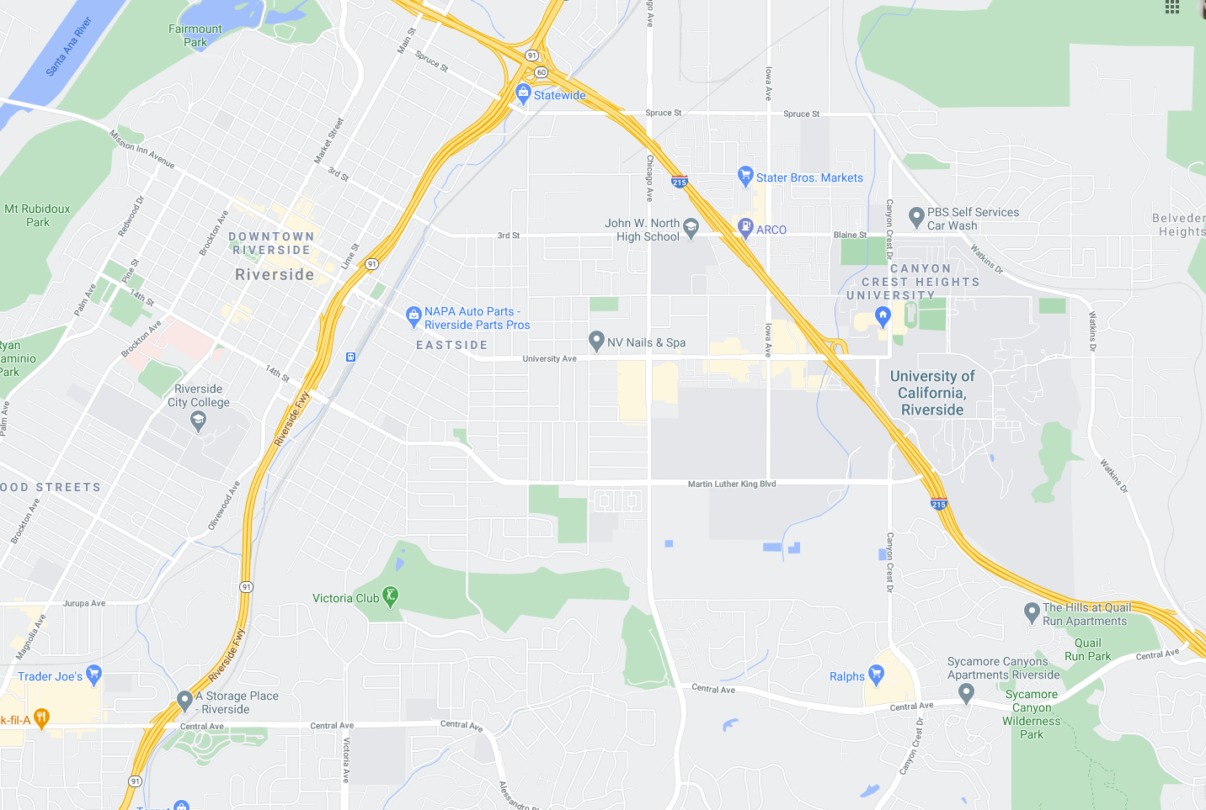
2
5
6
4
3
2
1
1
7
8
9
10
5
3
4

Slide 2
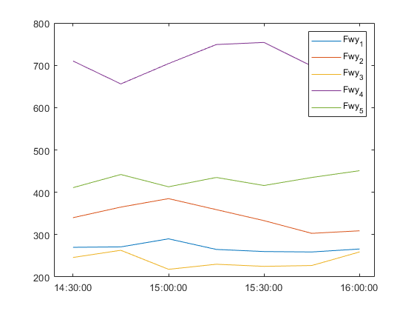

Slide 3
